Slide 1
Домашние животные
Выполнила:
Воспитатель МБДОУ
детский сад «Оленёнок»
Азарова Наталья Анатольевна
2022 год

Slide 2
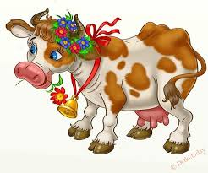
Корова
Корова – крупное рогатое животное.
Коровы пасутся летом на лугах и едят сочную траву.
Дают вкусное и полезное молоко.
Из него делают творог, йогурт и сливки.
Коровы мычат. Они издают протяжный громкий звук «Му- у» Это означает, что они проголодались, либо зовут малыша, либо пришло время дойки.
Зимой они едят заготовленное для них сено.

Slide 3
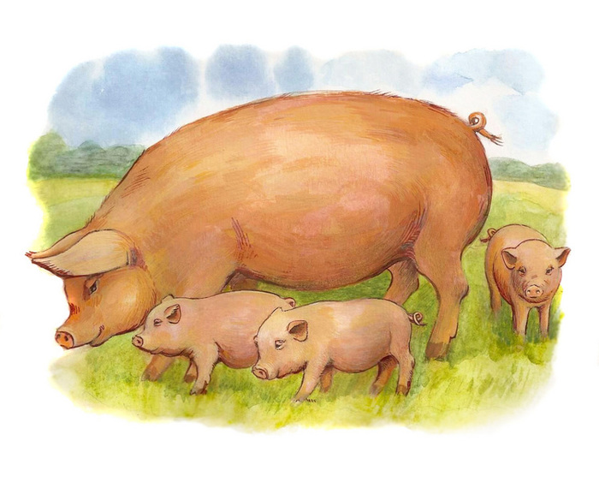
Свинья
Свинья – очень умное домашнее животное.
У свиней слабое зрение и острый слух.
Поросята с самого рождения очень подвижные , у них розовые пяточки и хвостики, загнутые колечком
За свиньями легко ухаживать, потому что они быстро привыкают к распорядку дня.

Slide 4
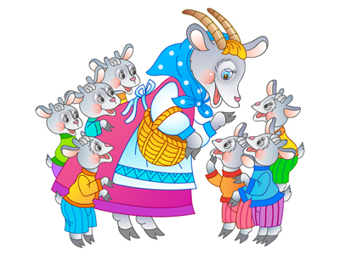
Коза
Коза самое неприхотливое домашнее животное.
Тело коз покрыто длинной прямой шерстью , почти у всех коз растет борода.
Козье молоко очень полезное и питательное.
Козы и козлята не боятся жары и морозов.

Slide 5
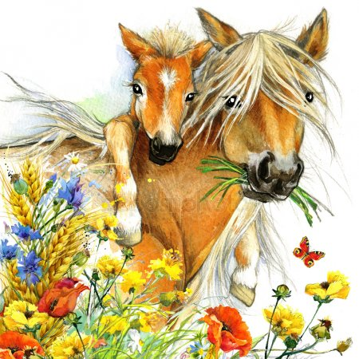
Лошадь
Лошадь – очень красивое домашнее животное, любимица и помощница человека.
Лошади едят овёс и сено. Очень любят морковку, яблоки, сухарики и кусочки сахара.
Лошади быстро бегают, и чтобы их копыта не стирались, люди подковывают их.

Slide 6
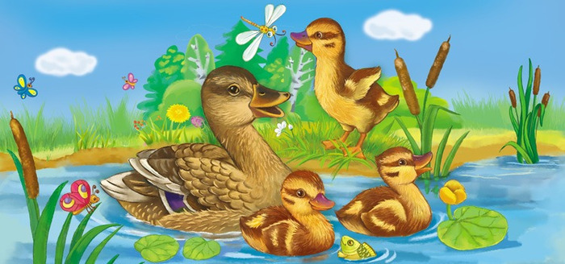
Утка
Утка – это водоплавающая домашняя птица .Она дальняя родственница дикой утки- кряквы.
Крылья уток крупные, хорошо развиты с широким размахом. Короткий хвост приподнят кверху. Ноги крепкие, короткие, клюв большой.
Зимой утки с утятами живут в теплых птичниках.

Slide 7
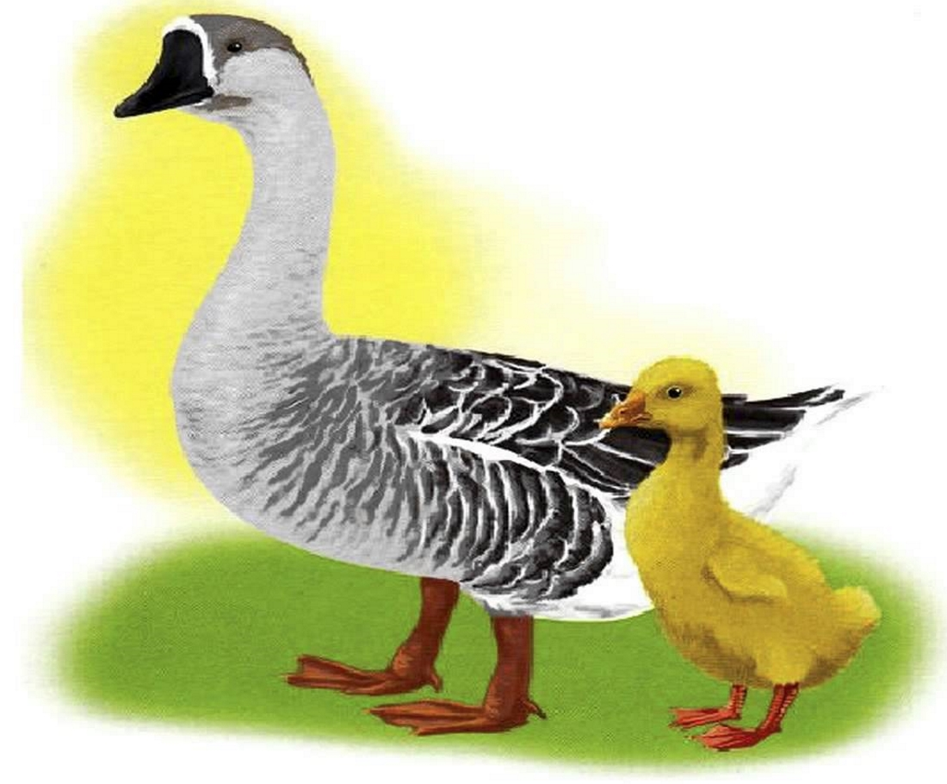
Гусь
Гусь крупнее утки, и у него более длинные ноги и шея. Эти птицы удивительны тем, что одинаково хорошо плавают, бегают и летают.
Обычно гуси гогочут, переговариваются друг с другом. А если им что – то не нравится, они начинают шипеть и могут даже щипаться.

Slide 8
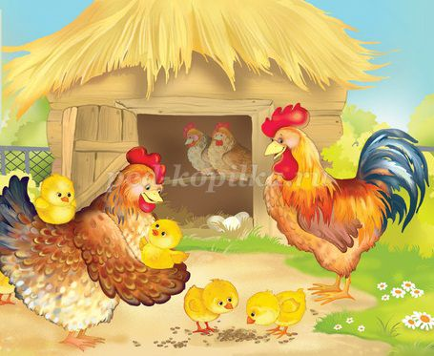
Курица
Курица – самая распространенная домашняя птица. Она дает человеку вкусные и полезные яйца
У кур есть гребешок и бородка, которые помогают им сохранять ту температуру тела, которая им нужна.
У петушков гребешки больше, чем у куриц, длинный пышный хвост и шпоры на ногах.
Курицы, петухи и цыплята едят зерно.

Slide 9
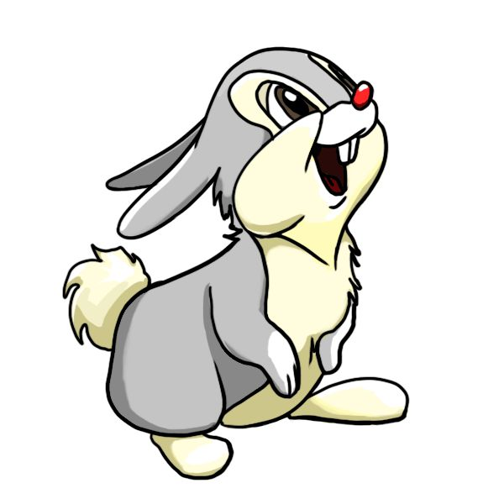
Кролик
Кролик – очень милый и ласковый домашний зверек, похожий на зайца.
От зайца кролик отличается более короткими ушами и лапами.
Кроликов нужно кормить каждый день душистым сеном из скошенных полевых трав.
А ещё нужно давать ветки плодовых деревьев или ивы, липы, клена, чтобы он мог их грызть, стачивая свои зубы.

Slide 10
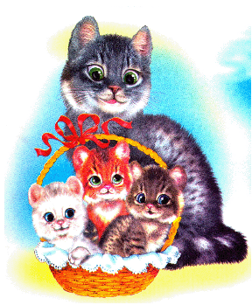
Кошка
Кошки самые любимые домашние животные у человека . Детеныши кошки – котята – всегда очень игривые.
Кошка чистоплотная, часто умывается.
Кошка спокойно ходит в темноте. Помогает ей в этом такие вибрисы – усы.
Ходит кошка бесшумно, втягивает когти и ступает мягкими подушечками, лазает ловко по деревьям.

Slide 11
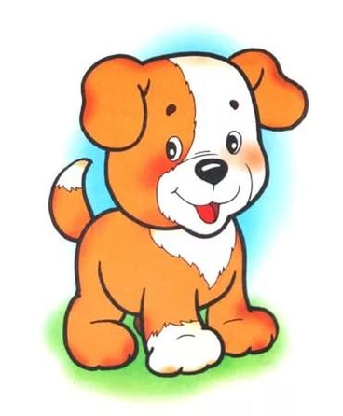
Собака
Собака самый преданный и верный друг человека.
Встречая своего хозяина , она радостно виляет хвостом и лает.
Иногда собаки могут «петь» – подвывая под понравившуюся мелодию.
Чтобы собака была умной и послушной , её дрессируют: учат выполнять различные команды.

Slide 12
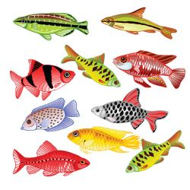
Рыбы
Домашние рыбки живут в аквариумах.
Эти замечательные домашние питомцы радуют человека разноцветной окраской.
Видов аквариумных рыбок очень много: золотая рыбка, скалярия, гуппи, барбус и многие другие.

Slide 13
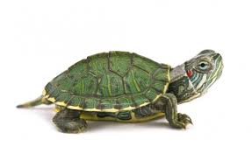
Черепаха
А ещё в домашнем аквариуме может жить настоящая черепаха ! Только конечно, пресноводная.
Хотя эти черепахи небольшого размера, но аквариум им нужен просторный.
Для домашнего содержания можно выбрать болотную, каспийскую или американскую красноухую черепаху.

